Slide 1

菜园里
张店区洪沟小学：邹晓红

Slide 2
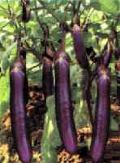
qiézi
茄子

Slide 3
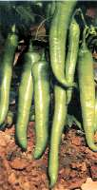
làjiāo
辣椒

Slide 4
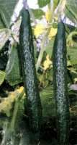
huáng
guā
黄瓜

Slide 5
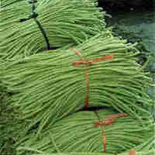
dòujiǎo
豆角

Slide 6
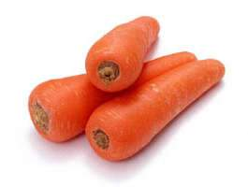
luóbo
萝卜

Slide 7

bái cài
白菜

Slide 8
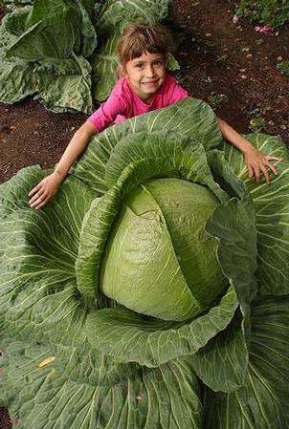
juǎnxīncài
卷心菜

Slide 9
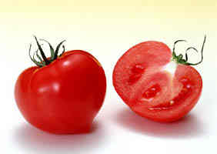
xīhóngshì
西红柿

Slide 10

nán
guā
南瓜

Slide 11
读一读
菜 园 豆 角 萝 卜 心 细 又 捉 迷 藏 嘴 越

Slide 12

你会读吗?
青菜 土豆 萝卜 越长越大 细心 风光 公园 捉迷藏

Slide 13


看看它们有什么特点？

